Slide 1

«Проектная деятельность как средство патриотического воспитания»
Негода Наталия Павловна
воспитатель МДОАУ
«Детский сад № 38 г. Орска»
первой категории

Slide 2

Чем легче и вольнее живется на свете какому-нибудь народу, тем сильнее любит он свою Родину и свои убеждения.
Д. И. Писарев

Slide 3

Актуальность
патриотического воспитания подрастающего поколения - одна из самых главных задач нашего времени
у детей искажены представления о патриотизме, доброте, великодушии
современные дети мало знают о родном посёлке, стране, особенностях народных традиций, часто равнодушны к близким людям, в том числе к товарищам по группе, редко сострадают чужому горю

Slide 4
Задачи:
знакомство детей с символами государства: герб, флаг, гимн;
развитие интереса к русским традициям и промыслам;
развитие чувства ответственности и гордости за достижения страны;
формирование бережного отношения к природе и всему живому;
формирование элементарных знаний о правах человека;
формирование толерантности, чувства уважения к другим народам, их традициям
воспитание уважения к труду;
воспитание у ребенка любви и привязанности к своей семье, дому, детскому саду, улице, городу;

Slide 5
В. В. Сухомлинский утверждал, что детство – это каждодневное открытие мира и поэтому надо сделать так, чтобы оно стало, прежде всего, познанием человека и Отечества, их красоты и величия.

Slide 6
Проектный метод
обеспечивает развитие творческой инициативы и самостоятельности участников проекта;
открывает возможности для формирования собственного жизненного опыта общения с окружающим миром;
реализует принцип сотрудничества детей и взрослых;

Slide 7
Условия
учет интересов каждого ребенка;
деятельность детей без принуждения;
предоставление детям самостоятельности и поддержка их инициативы;
совместное с взрослым поэтапное достижение цели;
тематика (проблема) из ближайшего окружения дошкольника, адекватная его возрасту.

Slide 8

Проект
«Я и моя семья »
Цель проекта: Формировать образ «Я», развивать представление о своей семье. Воспитывать чувство привязанности и любви к своим родителям, родственникам.

Slide 9
Задачи
• Знакомить детей с понятиями «семья», «имя» и «фамилия»
• Вызвать положительные эмоции в беседе о семье, развивать умение выражать свои чувства (радость, нежность)
• Способствовать активному вовлечению родителей в совместную деятельность с ребёнком в условиях семьи и детского сада
• Воспитывать у детей любовь и уважение к членам семьи, учить проявлять заботу о родных людях

Slide 10
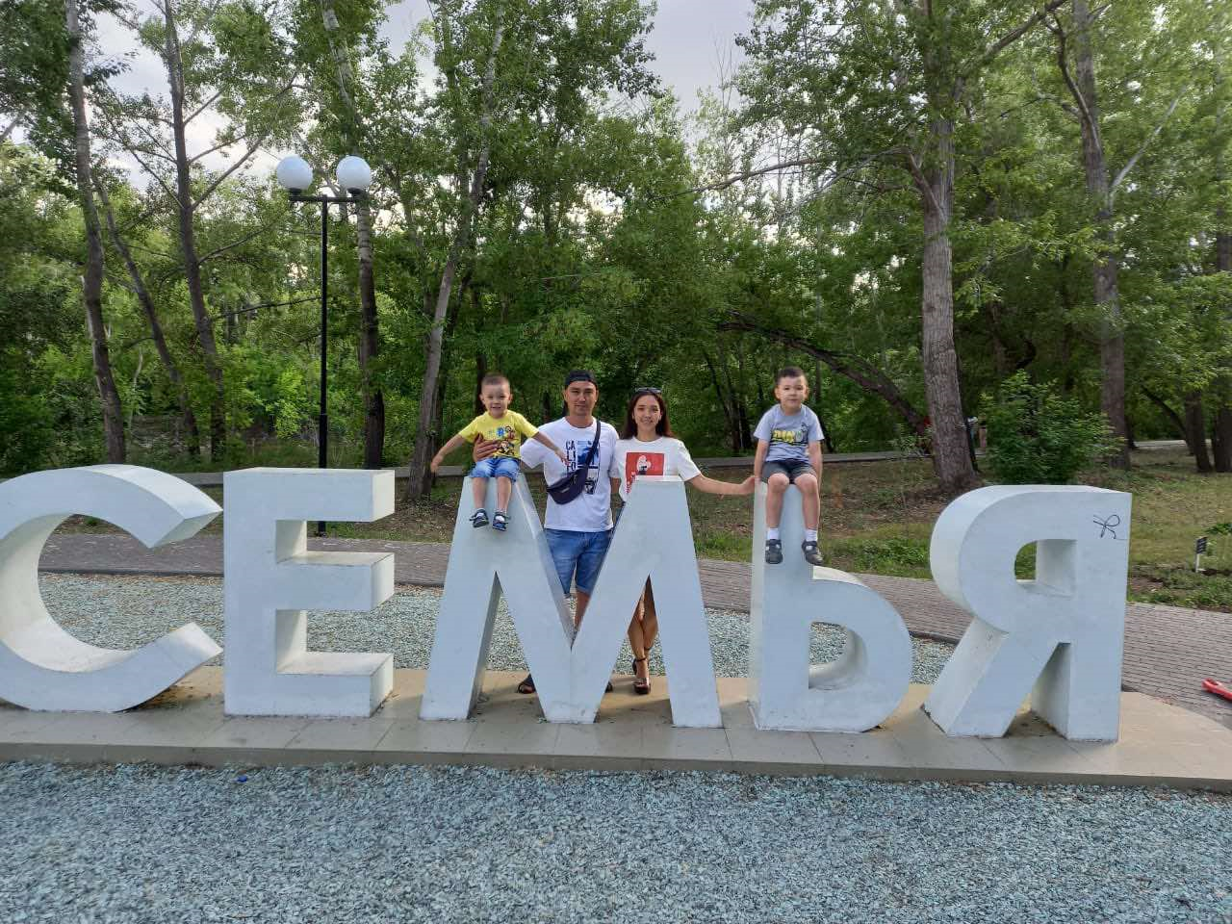
Результат
Дети узнают больше о своей семье: о членах семьи.
Проявляют уважение и заботу ко всем членам семьи.
Понимают значимость семьи в жизни каждого человека.

Slide 11

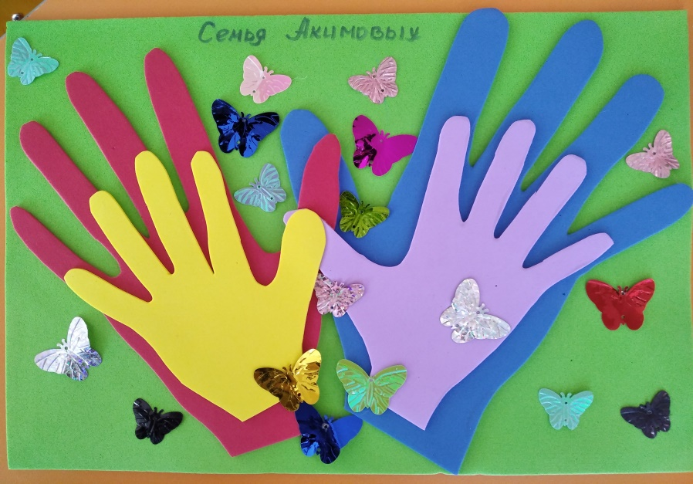
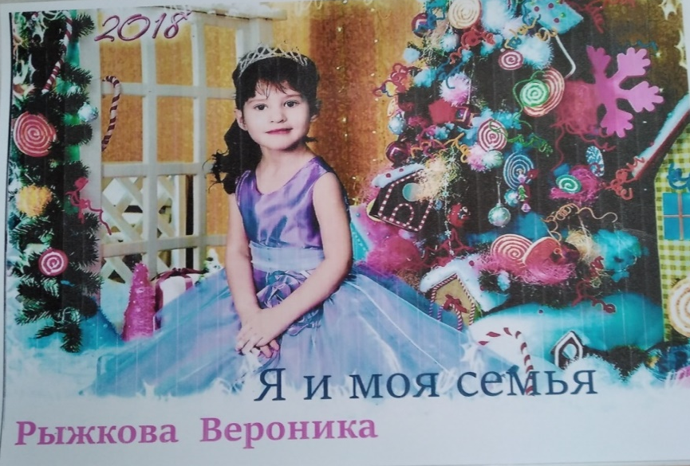
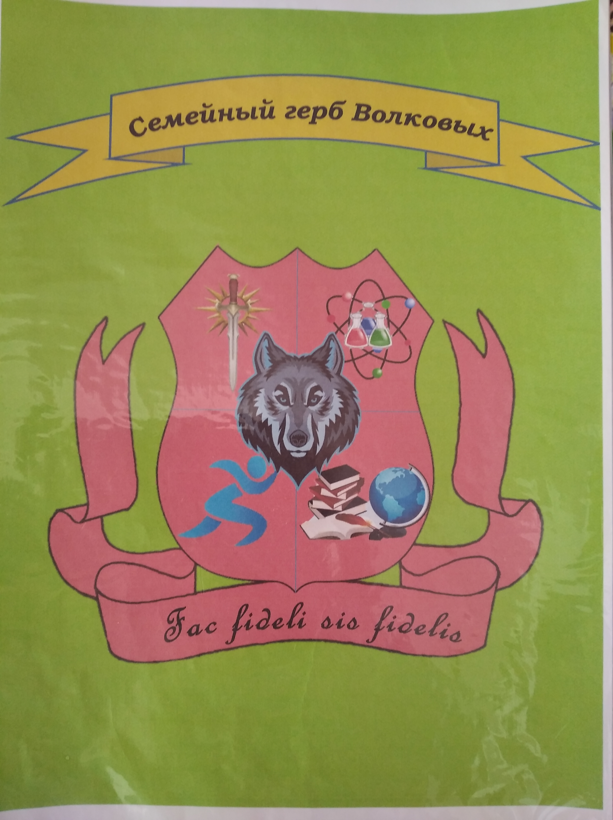
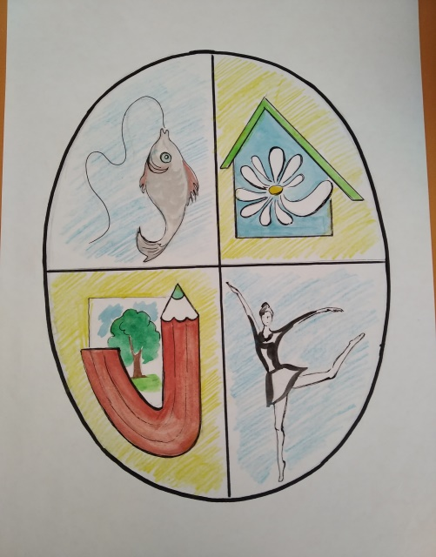
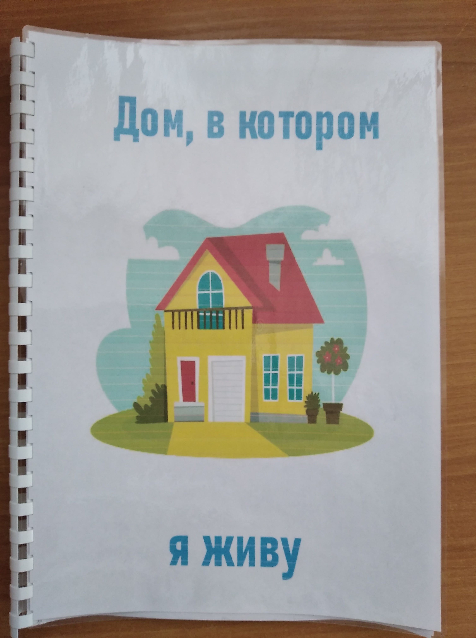
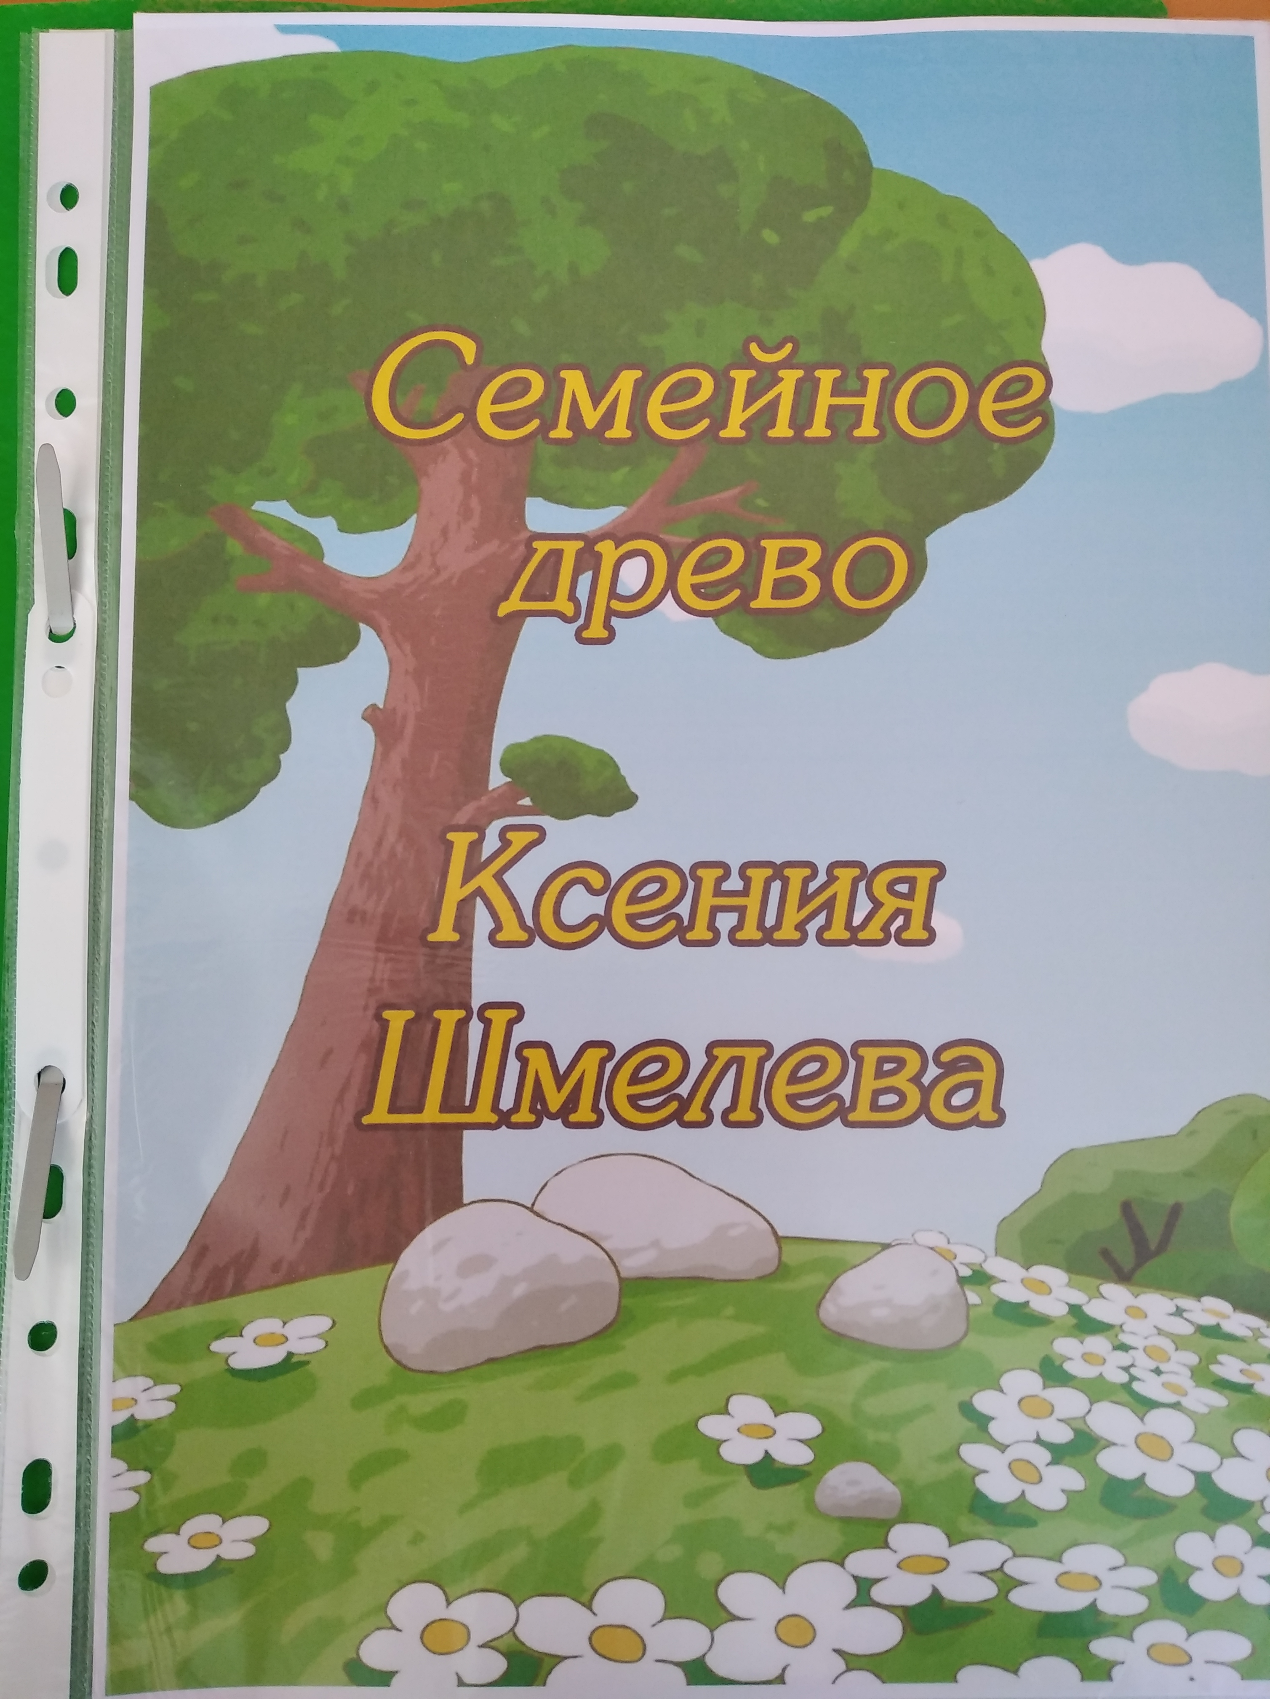
Дидактические альбомы

Slide 12
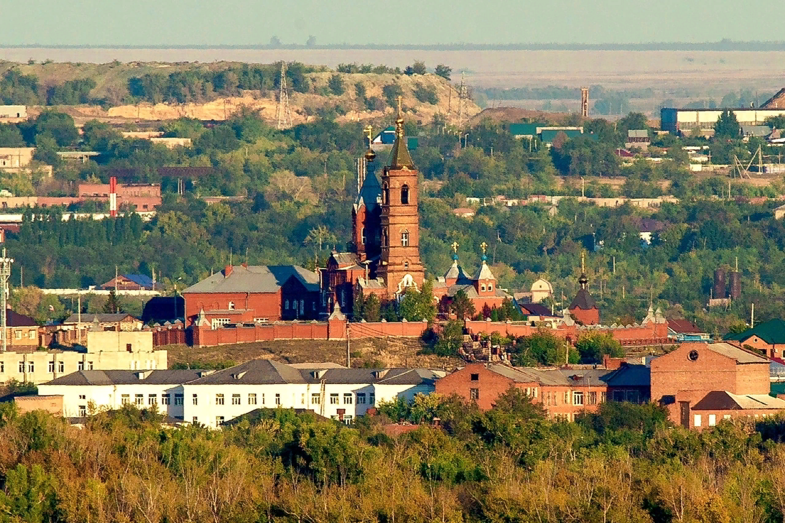
Проект
«Край, в котором я живу»
Цель проекта: воспитание у детей любви и уважения к родному краю, Родине, чувства гордости за свою страну

Slide 13
Задачи
Формировать у детей чувство любви к малой родине на основе ознакомления с природой, культурой и традициями народов, издавна проживающих на территории региона;
Формировать представление об особенностях природы нашего края, о животном и растительном мире.
Развивать познавательный интерес, любознательность и познавательную активность.
Развивать воображение и творческую активность.
Сформировать у детей знания и представления об образе жизни людей, населяющих Оренбургскую область, их обычаях, традициях, фольклора и национальных костюмах.
Воспитывать любовь и уважение к старшему поколению, к ветеранам Великой Отечественной войны, желание заботится о них.

Slide 14
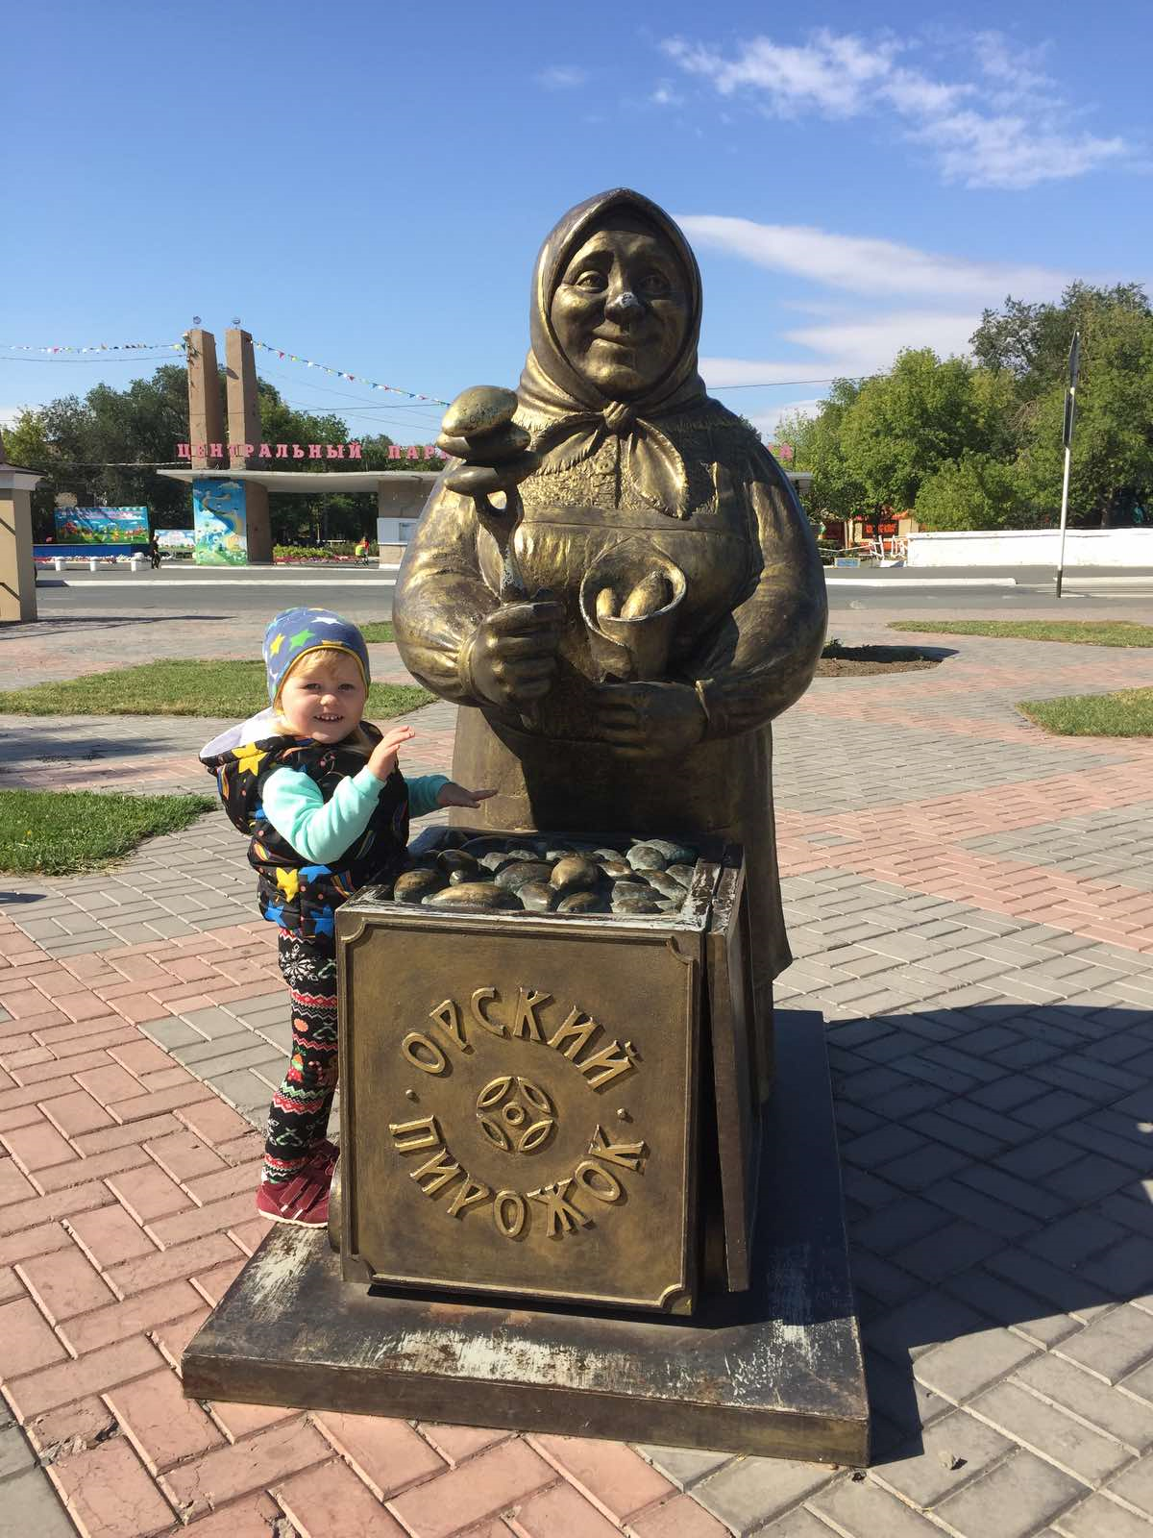
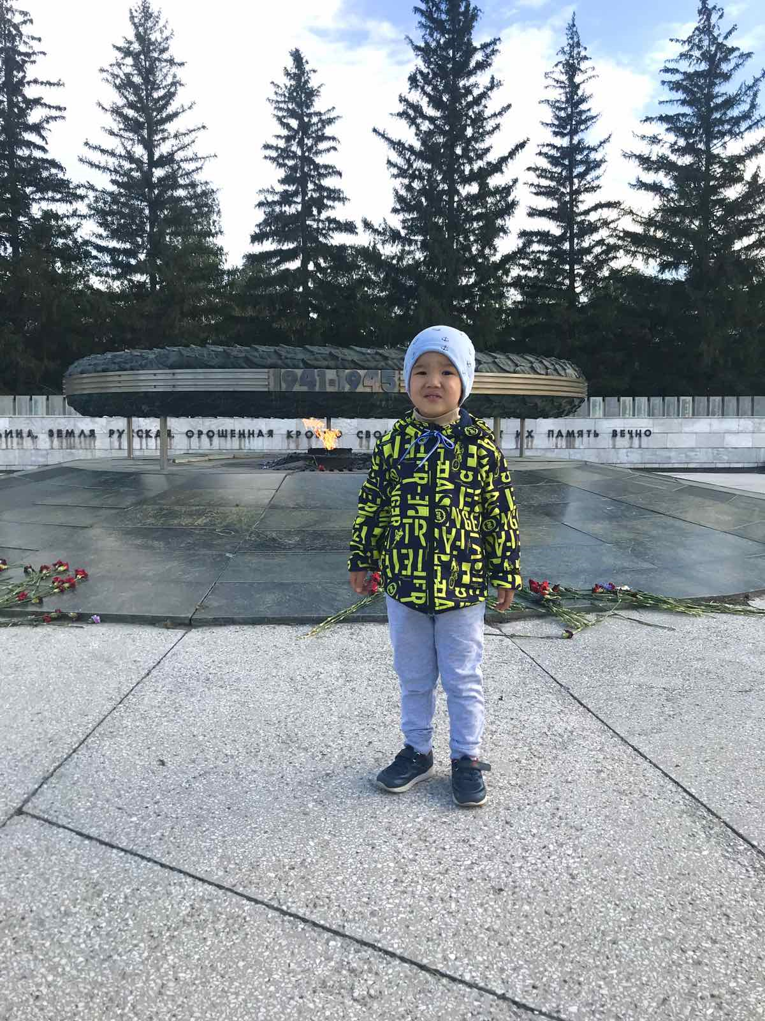
Дидактические альбомы
«Я в городе»
цель: узнать, какие достопримечательности есть в нашем городе, рассказать о своих любимых местах.
«Моя малая родина-Орск»
цель: знакомить детей с достопримечательностями города, историческими и архитектурными зданиями, площадями, мечетями, церквями, полезными ископаемыми, русским народным промыслом « Оренбургским пуховым платком».

Slide 15
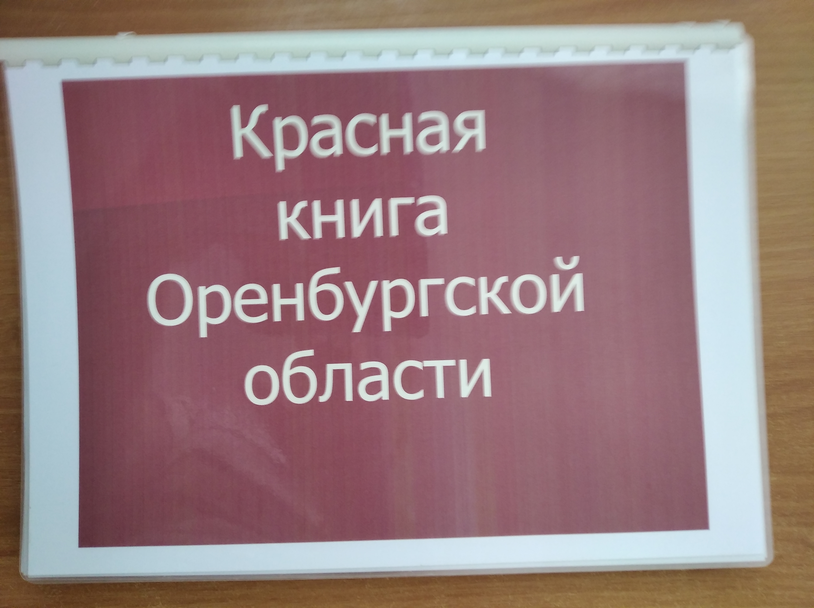
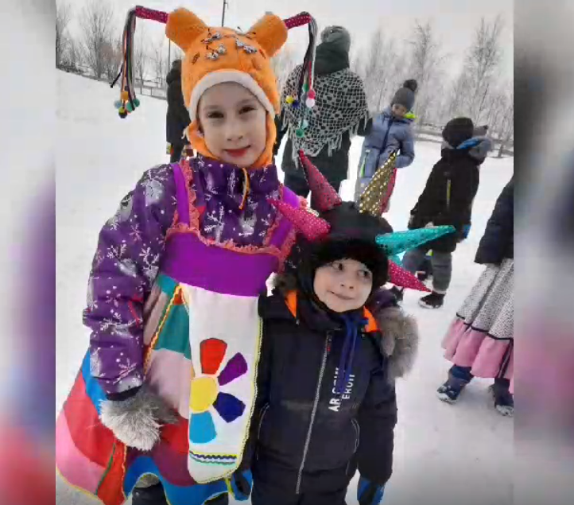
Дидактические альбомы
«Красная книга Оренбургской области»
цель: формировать у детей и родителей чувство сопричастности ко всему живому, гуманное отношение к окружающей среде и стремление проявлять заботу о сохранении природы
«Национальные обычаи и традиции моей семьи»
сформировать у детей знания и представления об образе жизни людей, населяющих Оренбургскую область, их обычаях, традициях, фольклора и национальных костюмах.
цель:

Slide 16
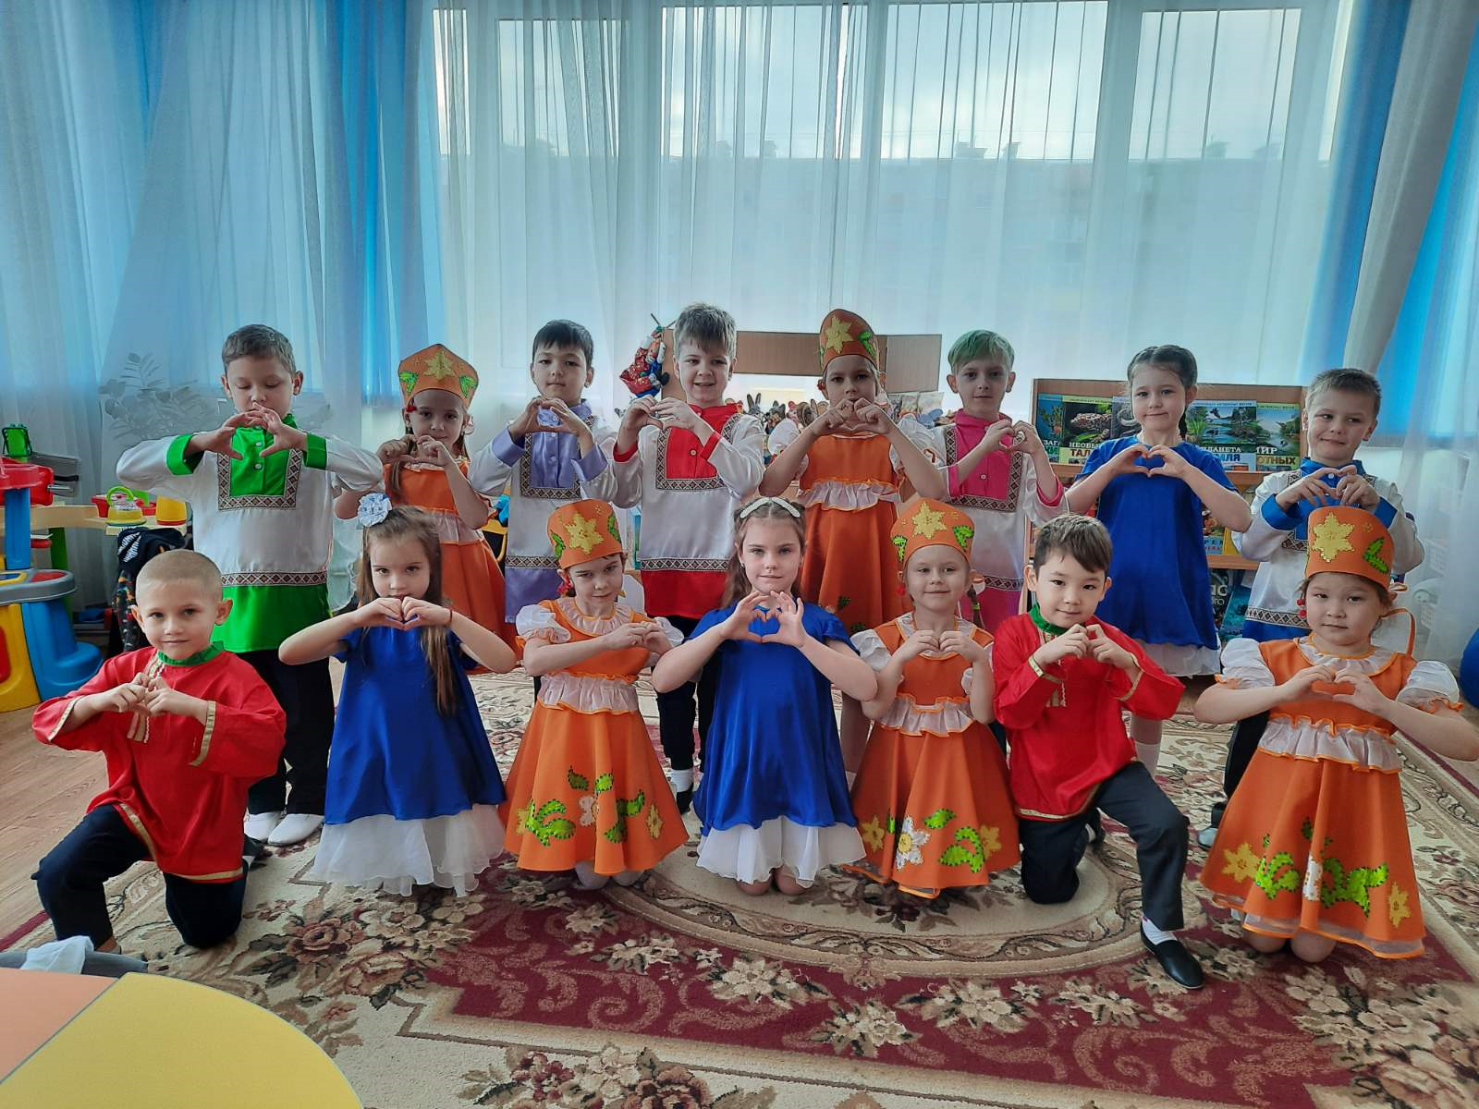
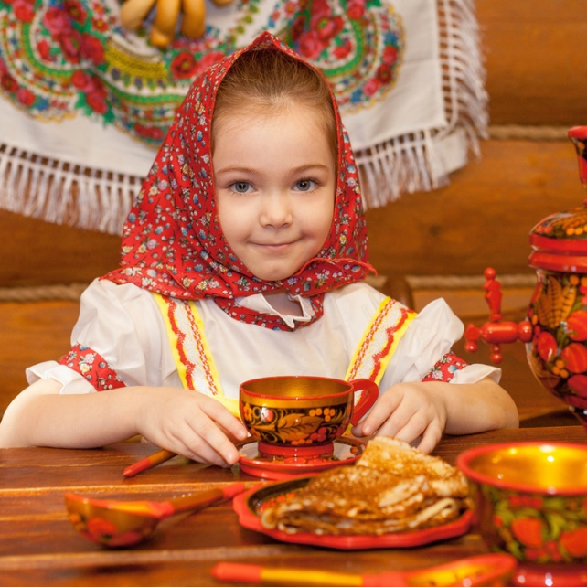
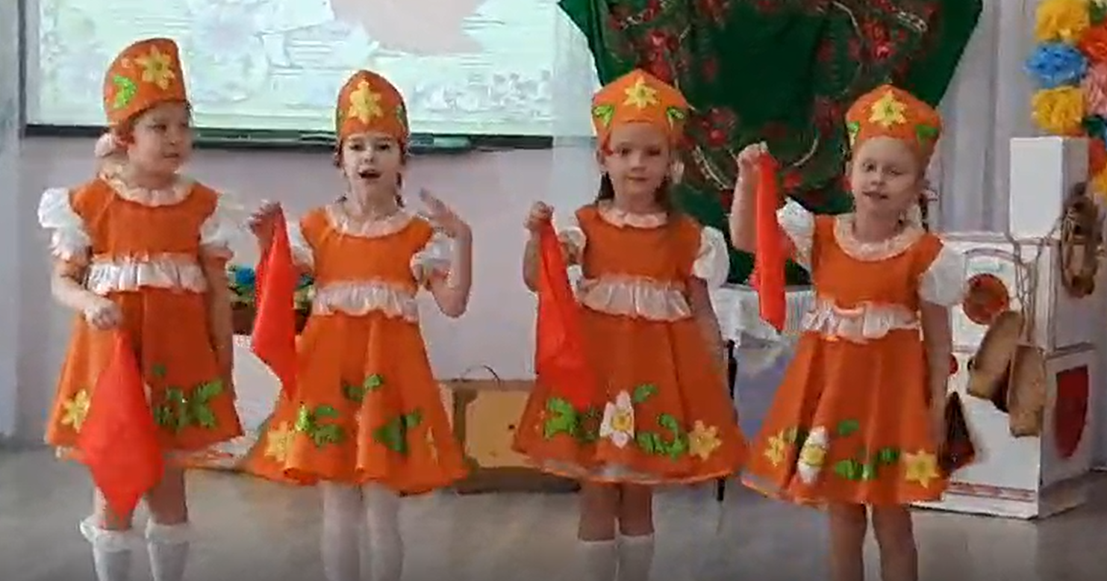
Русский сувенир

Slide 17
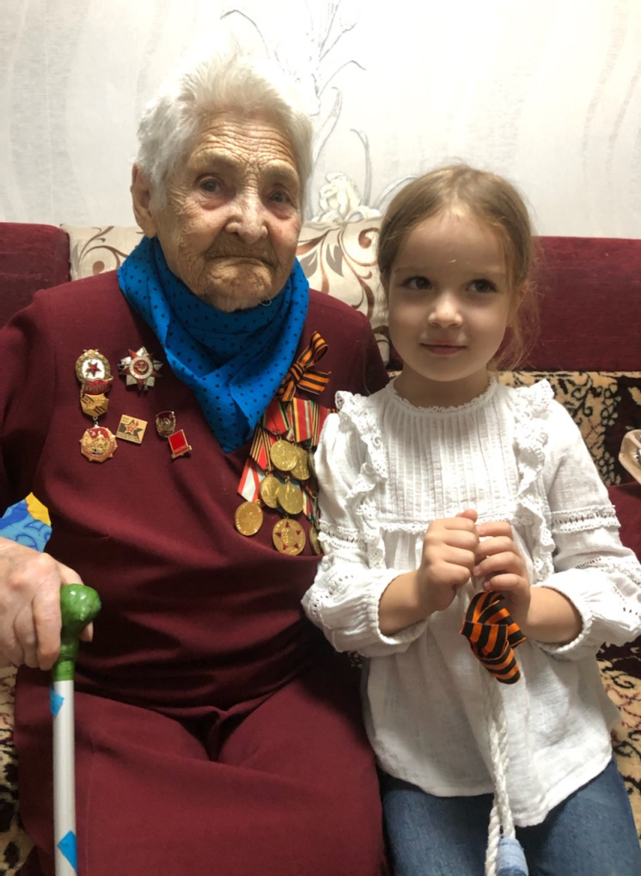

Проект
«Никто не забыт, ничто не забыто»
Цель :формирование гражданской позиции, патриотических чувств, любви к Родине, расширение представлений о победе защитников Отечества в Великой Отечественной войне;
- воспитание патриотизма и чувства гордости за свою Родину.

Slide 18
Задачи
Познакомить воспитанников с историей нашей Родины (Великая Отечественная война 1941-1945гг).
Познакомить с именами героев СССР, их подвигами во время Великой Отечественной войны.
Обобщить и расширить знания детей о Великой Отечественной войне, городах - героя, героях войны, о детях войны, наградах, о работе в тылу.
Сформировать у родителей активную позицию в воспитании патриотических чувств у своих детей через художественную литературу. театральную деятельность, средствами музыкального и художественно-эстетического воспитания.
Развивать интерес к историческому прошлому нашей Родины.
Поощрять поисковую деятельность детей и родителей по ознакомлению с историческим прошлым нашей Родины.
Воспитывать чувство любви к своей Родине через изучение исторического прошлого, чувство уважения к защитникам Родины;
Воспитывать любовь и уважение к ветеранам Великой Отечественной войны, и пожилым людям желание заботится о них.

Slide 19

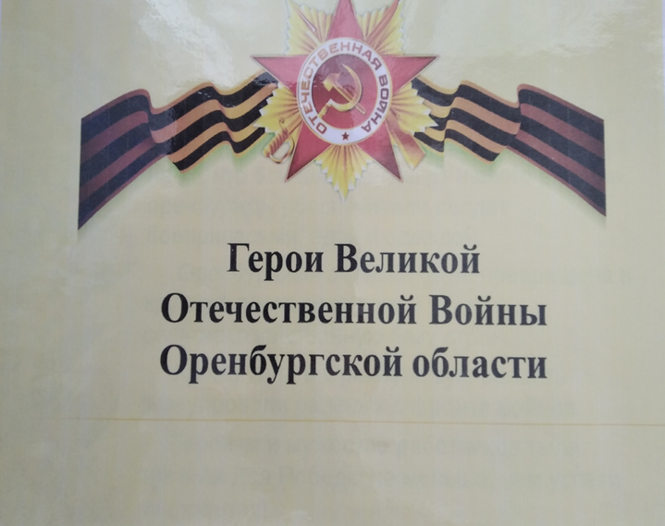

Дидактические альбомы

Slide 20
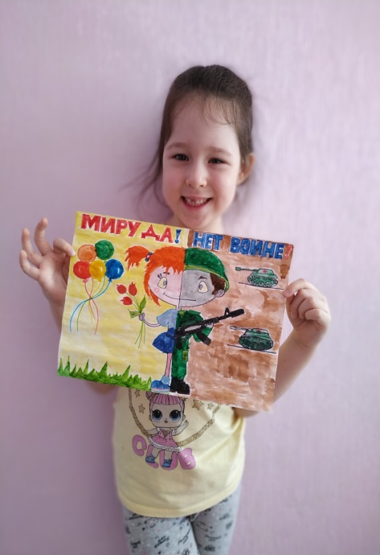
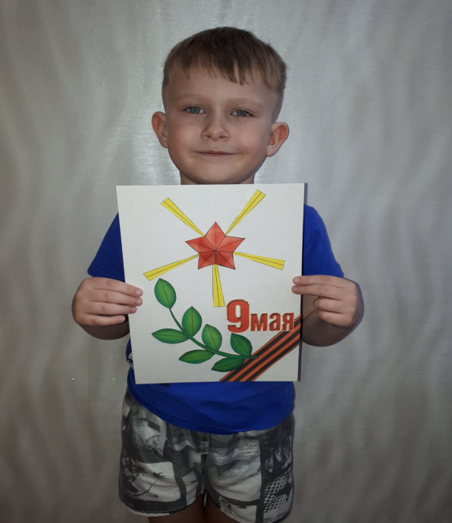
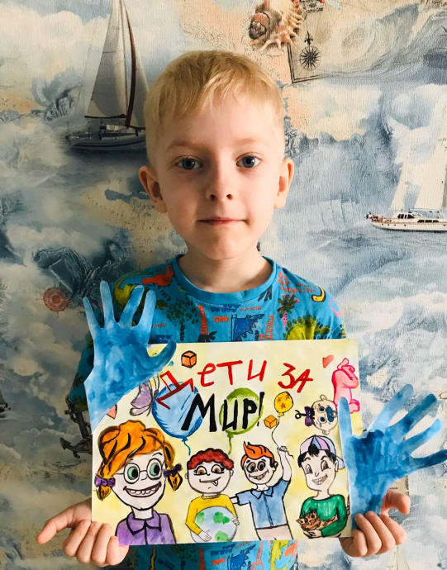
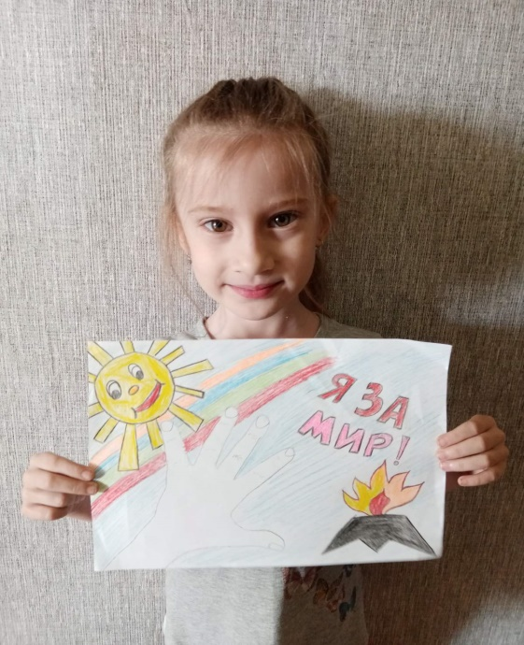
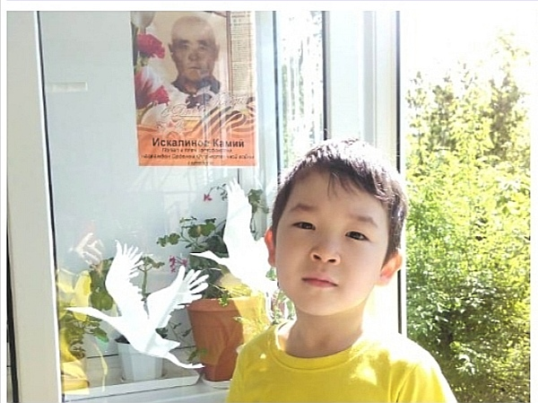
Конкурс рисунков «Дети против войны»
«Открытка ветерану» «Окно победы»

Slide 21
Результат
Дети: проявляют творческую активность в познании окружающего мира;
приобрели навык работы детском в коллективе,
научились обсуждению совместного плана действий;
воспринимают мир природы, осознавая его уникальность, красоту, универсальность.
Родители получили возможность не только узнать о том, чем занимается ребёнок в детском саду, но и принять активное участие в жизни группы;смогли реализовать свои творческие способности.

Slide 22
Китайская пословица
«Скажи – и я забуду, Покажи – и я запомню, Вовлеки – и я научусь».
Проектная деятельность,
вовлекающая детей в активную работу, создающая условия для проявления самостоятельности, творчества, активности, является эффективной формой работы в процессе патриотического воспитания детей.

